Slide 1

وزارة الإقتصاد إدارة المنافسة وحماية المستهلك
حماية المستهلك - نظام الشكاوى

Slide 2
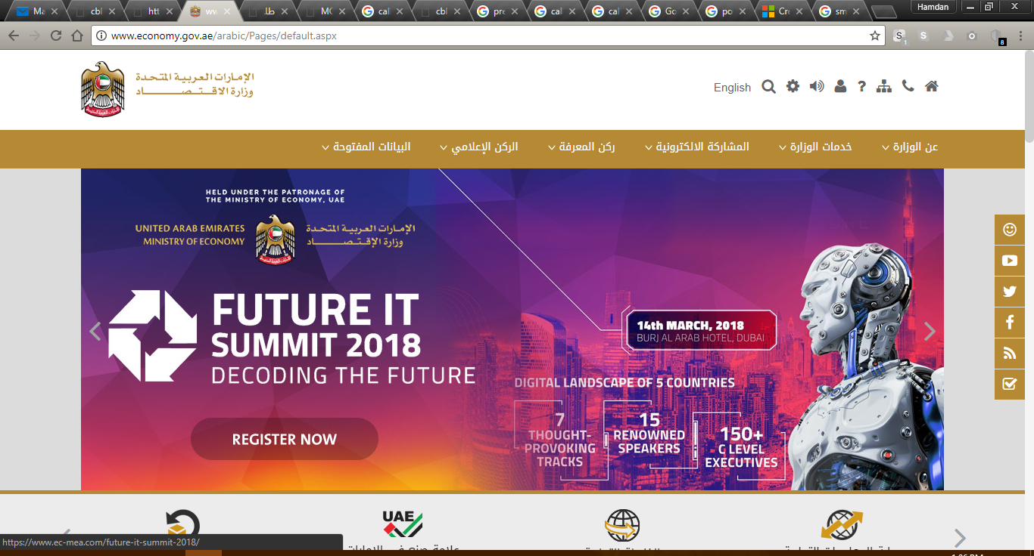
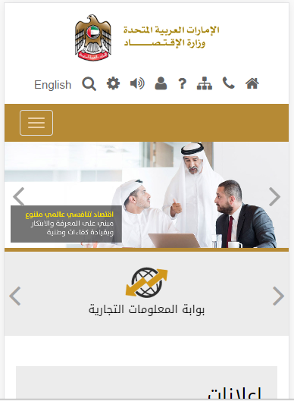

إدارة المنافسة وحماية المستهلك
ميزات نظام الشكاوى
ترابط مع مركز الاتصال.
ترابط مع الأجهزة الذكية.
ترابط مع الموقع الإلكتروني.
توافرية مدار الساعة.
الرسائل القصيرة.
إدارة المواعيد.
مراقبة الأداء.
إحصائيات.

Slide 3
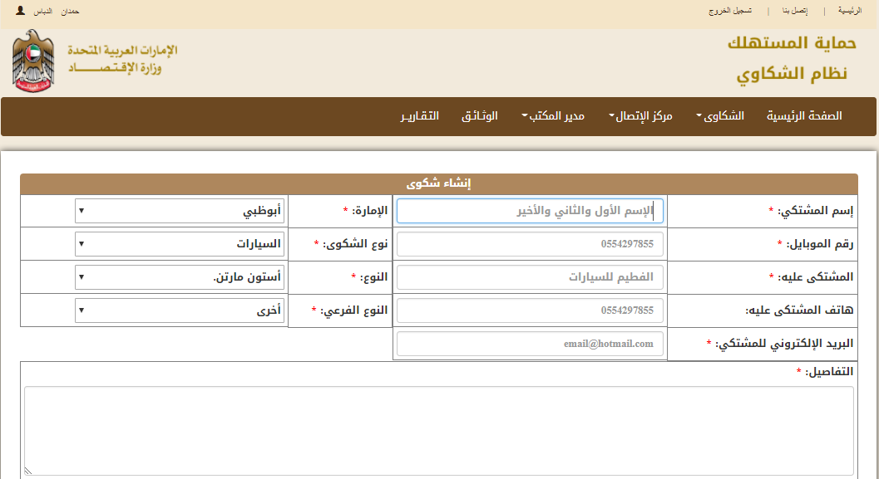
إدارة المنافسة وحماية المستهلك
انشاء شكاوى
إنشاء شكوى
استعلام عن الحالة.

Slide 4
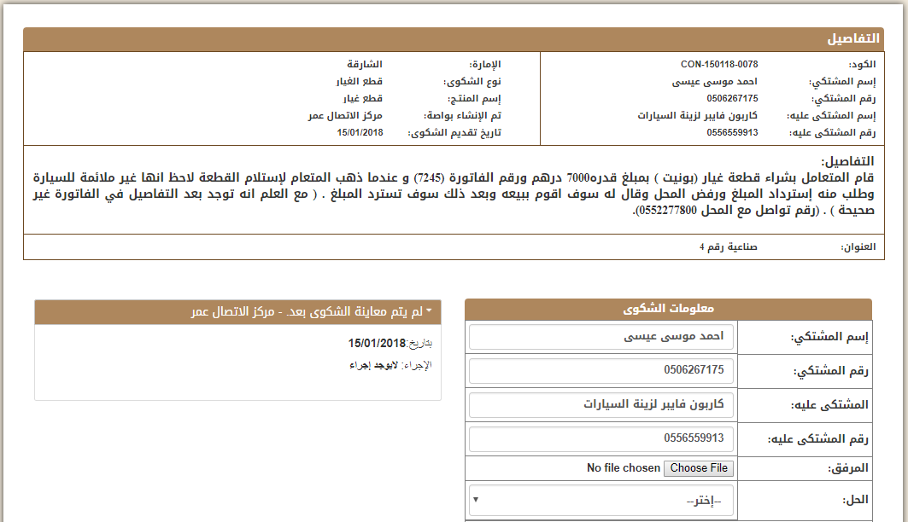
إدارة المنافسة وحماية المستهلك
انشاء شكاوى
متابعة الشكوى.
حل الشكوى.

Slide 5
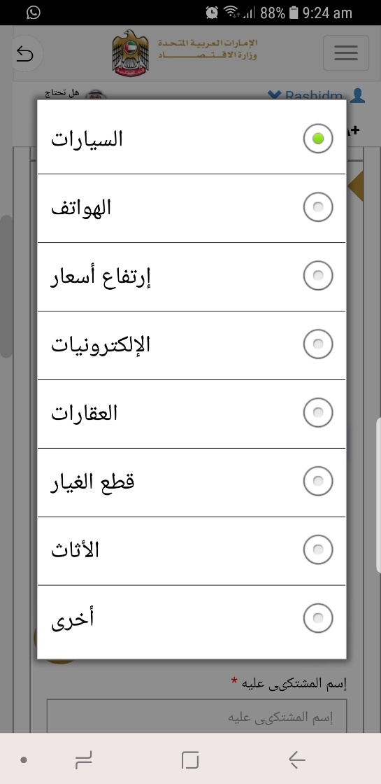
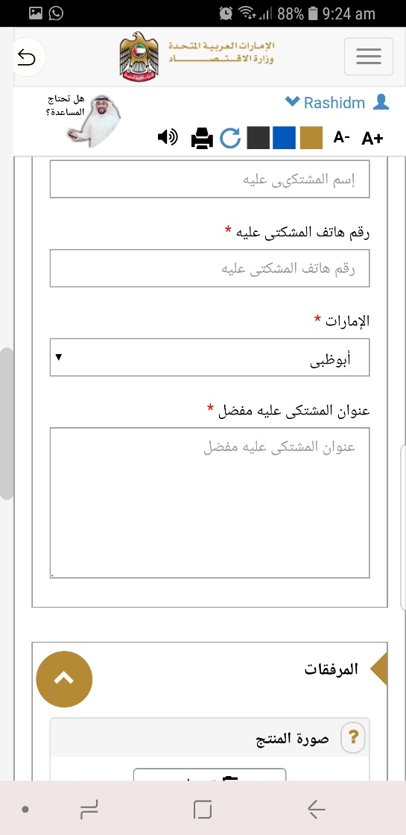
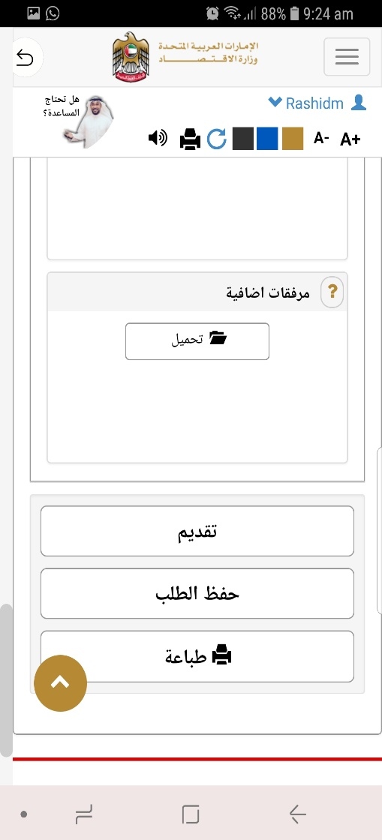
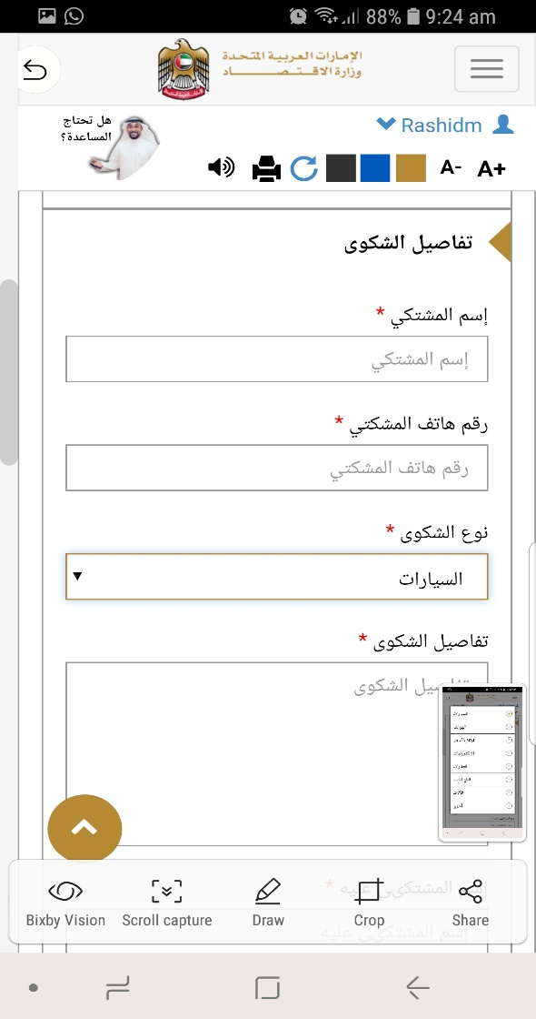

Slide 6
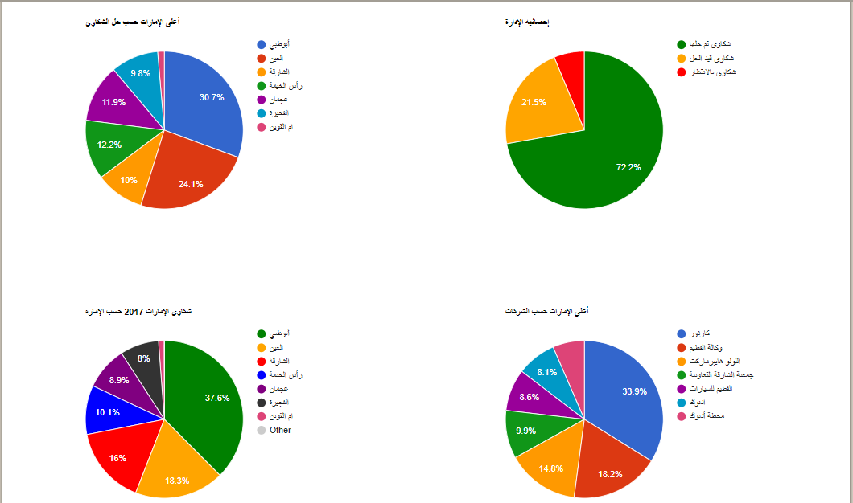
إدارة المنافسة وحماية المستهلك
متابعة الأداء.
تقارير دورية.

Slide 7
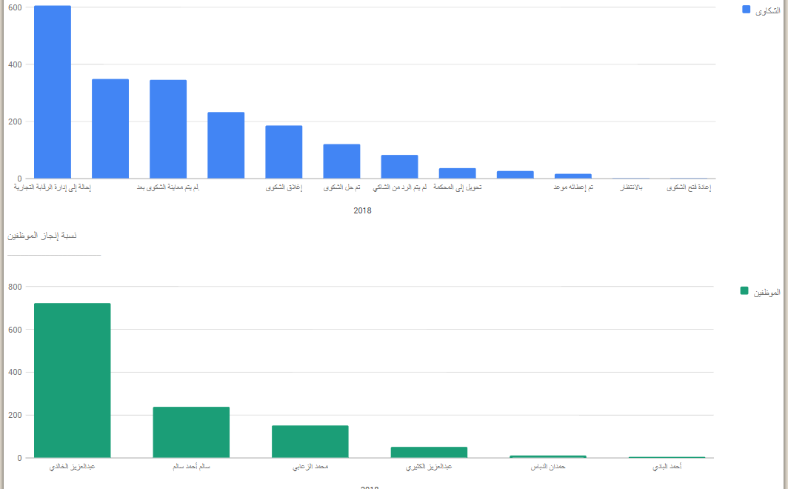
إدارة المنافسة وحماية المستهلك
متابعة الأداء.
تقارير دورية.

Slide 8
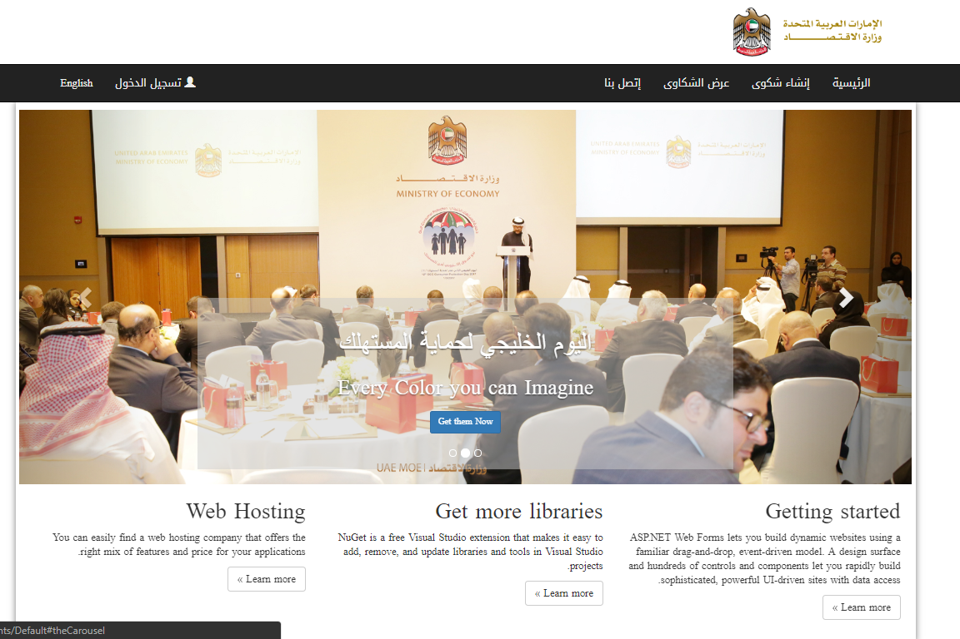
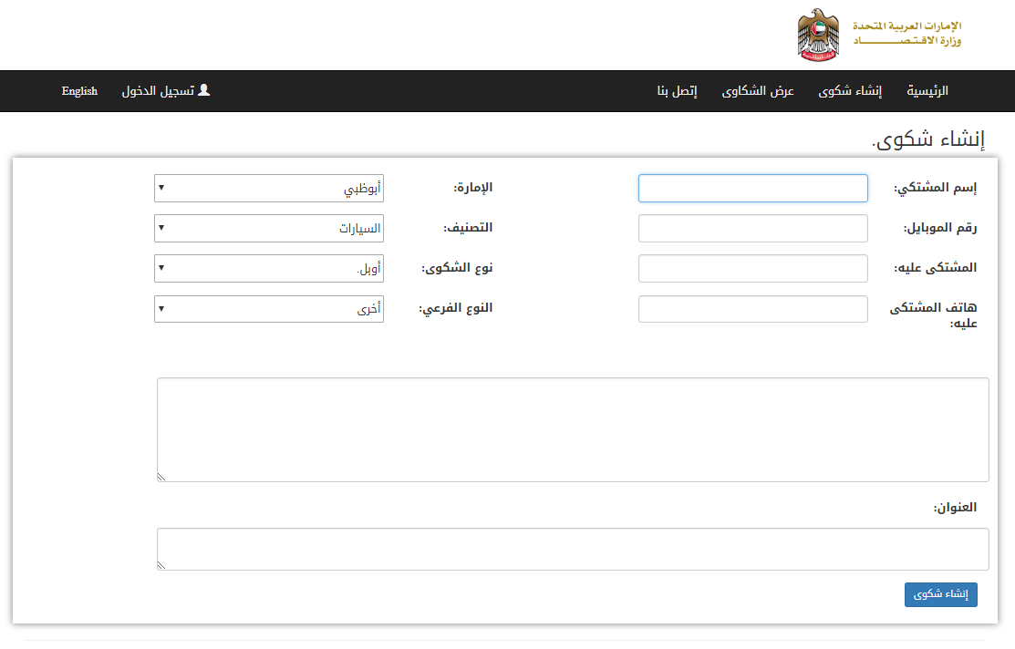
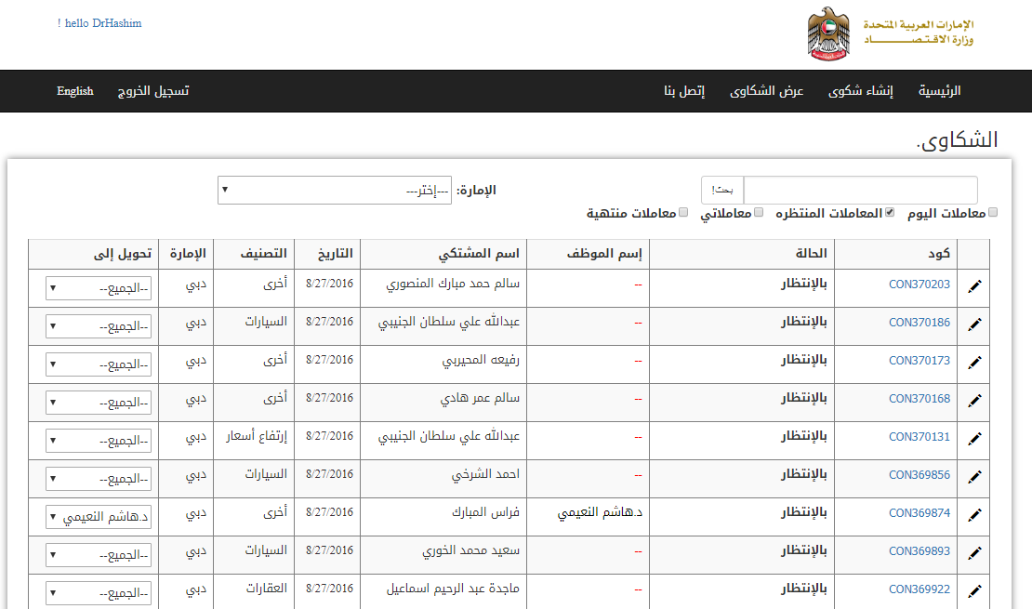
إدارة المنافسة وحماية المستهلك
إطلاق النسخة الثانية من البرنامج

